Slide 1

Программирование на языке Python
Python
Course
Преподаватель:
Илья Орлов
2023

Slide 2
Лекция №1
Введение в Python
Положение среди других языков программирования
Преимущества
Недостатки
Сферы применения
Инструментарий
Виртуальное окружение
Первая программа
Как выполняется код
Системы контроля версий
Git

Slide 3
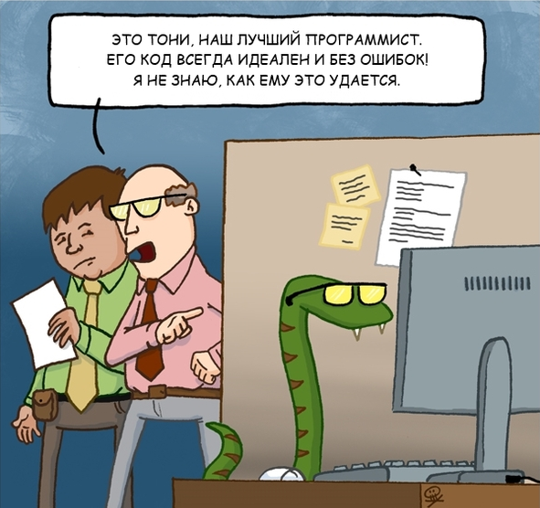
Определение
Язык программирования предназначен для взаимодействия человека с ЭВМ и является инструмент для написания компьютерных программ.
Python — высокоуровневый язык программирования общего назначения, ориентированный на повышение производительности разработчика и читаемости кода. Синтаксис ядра Python минималистичен. В то же время стандартная библиотека включает большой объём полезных функций (из Википедии).

Slide 4


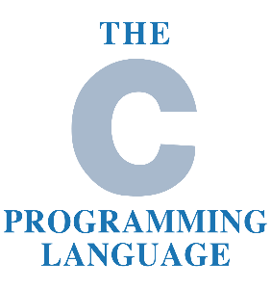
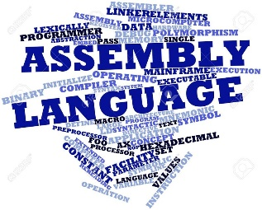
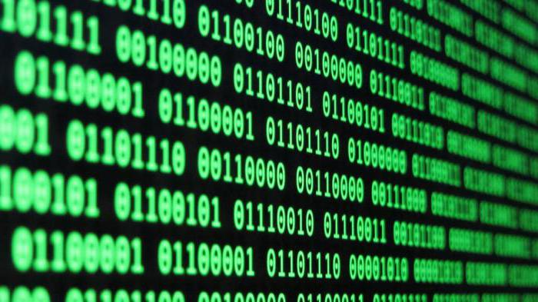

От машинного кода к языкам высокого уровня

Slide 5
С Java Python
“Hello, Word!” на С, Java и Python:
#include <stdio.h>
int main(void) {
printf("Hello, World!\n");
return 0;
}
public class Main {
public static void main(String[] args) {
System.out.println("Hello, World!");
}
}
print("Hello, World!")

Slide 6

Преимущества Python
Простота и понятность кода
Простота разработки и поддержки
Поддержка динамической типизации
Автоматическое управление памятью (в частности, сборка мусора)
Мощная стандартная библиотека («батарейки») и набор пакетов расширений
Мультиплатформенность
Мультипарадигменность

Slide 7

Недостатки Python
Низкая производительность
Ограничение распараллеливания из-за GIL (Global Interpreter Lock)
Проблема безопасности из-за открытости кода

Slide 8





Сферы применения
Прототипирование, создание POC (Proof of Concept)
Научные расчеты (пакеты NumPy и SciPy)
Автоматизация тестирования (Robot Framework)
Скрипты и cli (command line interface)
Машинное обучение и нейросети (PyTorch, TensorFlow, Keras)
Веб-программирование (Django)
ROBOT
FRAME
WORK /

Slide 9

Инструментарий
Интерпретатор python со стандартной библиотекой
pip – система управления пакетами (начиная с версии Python 3.4, стандартная библиотека включает пакет pip по умолчанию)
Среда разработки (IDE – Integrated Development Environment) – PyCharm Community
Интернет, откуда собственно скачиваются все необходимые программы и пакеты, а также документация и примеры решения тех или иных задач

Slide 10
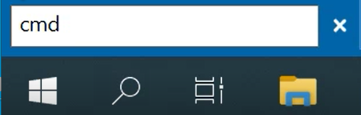
Запуск интерпретатора
После установки интерпретатор Python можно вызвать одной командой.
В Windows открываем командную строку (через Пуск -> cmd ) и набираем python:
C:\Users\ilya.orlov> python
Python 3.10.4 (tags/v3.10.4:9d38120, Mar 23 2022, 23:13:41) [MSC v.1929 64 bit (AMD64)] on win32
Type "help", "copyright", "credits" or "license" for more information.
>>>
В Linux то же самое набираем в терминале:
ilia@ilia-vb:~$ python
Python 3.9.12 (main, Mar 24 2022, 16:21:12)
[GCC 7.5.0] on linux
Type "help", "copyright", "credits" or "license" for more information.
>>>
В результате запускается интерпретатор, заданный по умолчанию (можно установить и использовать несколько версий python: 3.7, 3.9 и т.д.).
Для выхода из интерпретатора нужно набрать команду exit(), либо нажать Ctrl-Z (в Windows), либо Ctrl-D (в Linux), и затем – клавишу Enter.

Slide 11
Виртуальное окружение (virtualenv)
Виртуальное окружение – это копия интерпретатора со своими пакетами для создания изолированной среды для проекта.
Утилиту для создания виртуального окружения, можно установить, используя pip:
C:\Users\ilya.orlov> pip install virtualenv
Для работы в виртуальном окружении его нужно сначала создать (Windows):
C:\Users\ilya.orlov> virtualenv testenv
created virtual environment CPython3.7.5.final.0-64 in 3146ms
creator CPython3Windows(dest=C:\Users\ilya.orlov\testenv, clear=False, global=False)
seeder FromAppData(download=False, pip=bundle, setuptools=bundle, wheel=bundle, via=copy, app_data_dir=C:\Users\ilya.orlov\AppData\Local\pypa\virtualenv)
added seed packages: pip==20.2.3, setuptools==50.3.0, wheel==0.35.1
activators BashActivator,BatchActivator,FishActivator,PowerShellActivator,PythonActivator,XonshActivator
а когда понадобится его использовать – активировать:
C:\Users\ilya.orlov> testenv\Scripts\activate
(testenv) C:\Users\ilya.orlov>
а при необходимости вернуться в основное окружение – деактивировать:
C:\Users\ilya.orlov> deactivate
(testenv) C:\Users\ilya.orlov>

Slide 12
Виртуальное окружение (virtualenv)
В Linux всё почти то же самое.
Создание виртуального окружения:
ilia@ilia-vb:~$ python -m virtualenv testenv
Using base prefix '/usr'
New python executable in /home/ilia/testenv/bin/python3
Also creating executable in /home/ilia/testenv/bin/python
Installing setuptools, pip, wheel...
done.
Активация:
ilia@ilia-vb:~$ source testenv/bin/activate
(testenv) ilia@ilia-vb:~$
Деактивация:
(testenv) ilia@ilia-vb:~$ deactivate
ilia@ilia-vb:~$
Просмотр списка установленных библиотек открывается одинаково в обеих ОС:
(testenv) ilia@ilia-vb:~$ pip list

Slide 13
Виртуальное окружение (virtualenv)
Установим в виртуальное окружение для примера пакет schedule (для выполнения задач по расписанию):
(testenv) C:\Users\ilya.orlov> pip install schedule
Убедимся, что schedule появился в списке установленных пакетов:
(testenv) C:\Users\ilya.orlov> pip list
Package Version
---------- -------
pip 22.0.4
schedule 1.1.0
setuptools 62.1.0
wheel 0.37.1
Деактивируем виртуальное окружение:
(testenv) C:\Users\ilya.orlov> deactivate
C:\Users\ilya.orlov>
Проверим, что schedule отсутствует в списке установленных пакетов вне виртуального окружения:
(testenv) C:\Users\ilya.orlov> pip list
Package Version
---------- -------
pip 22.0.4
setuptools 62.1.0
wheel 0.37.1

Slide 14
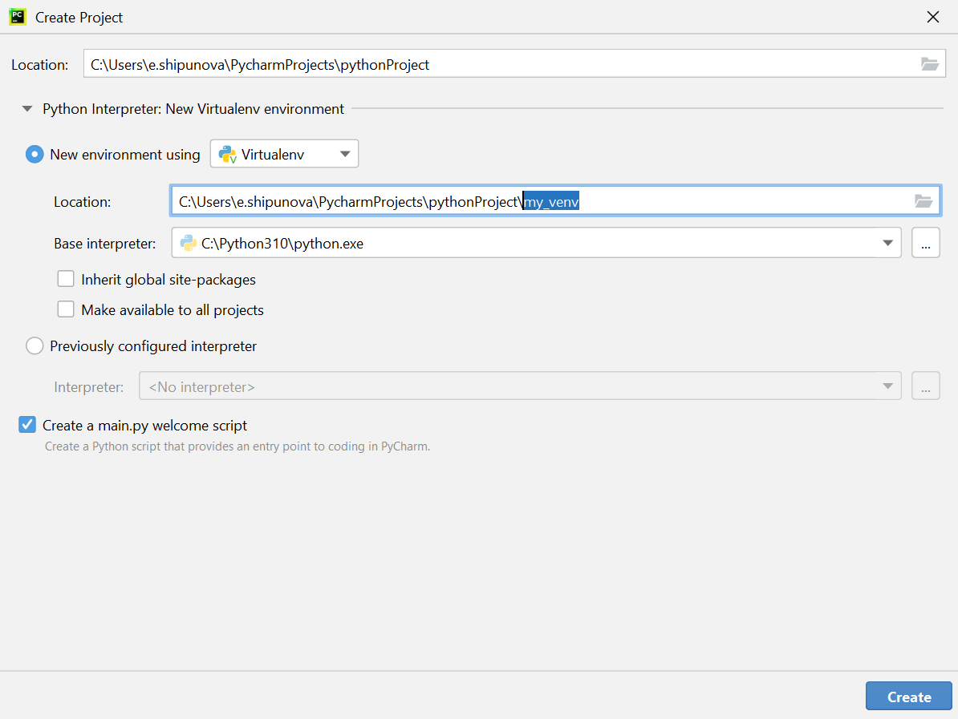
Виртуальное окружение (virtualenv)
В PyCharm виртуальное окружение можно создать при добавлении нового проекта (File->New Project…).

Slide 15
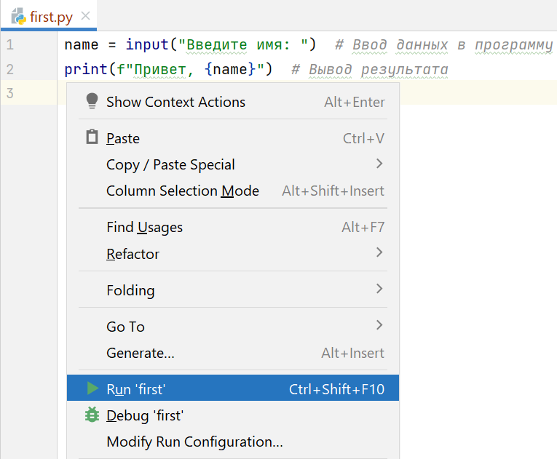
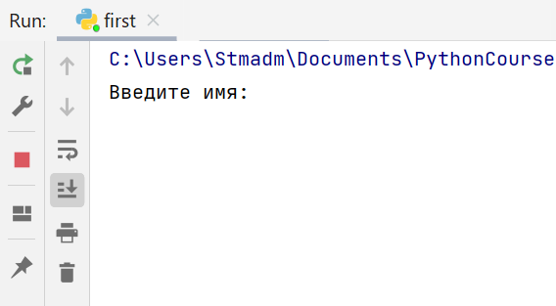
Первая программа
Создаем в PyCharm файл first.py и записываем в него следующий код:
name = input("Введите имя: ") # Ввод данных в программу
print(f"Привет, {name}") # Вывод результата
Щелчком правой кнопки мыши в рабочей области открываем контекстное меню и выбираем Run ‘first’:
Внизу экрана откроется окно программы:

Slide 16
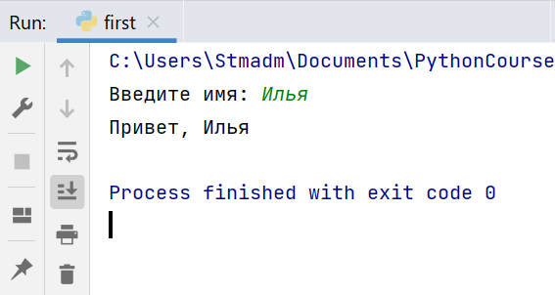
Первая программа
Указываем имя, и программа выводит приветствие:
В данной программе мы использовали стандартные функции input – для ввода информации с клавиатуры в программу и print – для вывода результата работы программы на экран. Сама программа запомнила введенные данные при помощи переменной name и подставила значение этой переменной в форматную строку.

Slide 17
Как выполняется код
Запуск программы в PyCharm означает, по факту, запуск интерпретатора python, который и выполняет эту программу. Аналогичный результат можно получить, если в терминале (командной строке Windows) набрать команду:
C:\Users\ilya.orlov> python first.py
Снова вводим имя и получаем приветствие:
Введите имя: Илья
Привет, Илья
Это файловый режим исполнения команд. Попробуем написать и выполнить тот же код без использования файла, прямо в командной строке:
C:\Users\ilya.orlov> python
Python 3.10.4 (tags/v3.10.4:9d38120, Mar 23 2022, 23:13:41) [MSC v.1929 64 bit (AMD64)] on win32
Type "help", "copyright", "credits" or "license" for more information.
>>> name = input("Введите имя: ")
Введите имя: Илья
>>> print(f"Привет, {name}")
Привет, Илья
>>>
Это уже интерактивный режим – с немедленным выполнением каждой введенной инструкции.

Slide 18
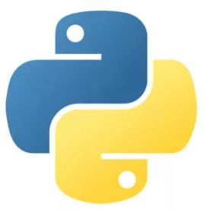
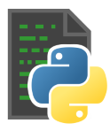
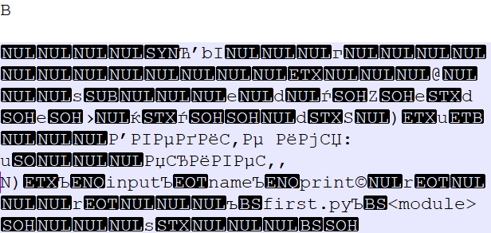

Как выполняется код
В файловом режиме скрипт был преобразован в байт-код и выполнен виртуальной машиной Python:
Интерпретатор Python
Исходный код
Байт-код
Выполнение
first.py
first.pyc
name = input("Введите имя: ")
print(f"Привет, {name}")
Компиляция
Отправка на
PVM
В интерактивном режиме каждая инструкция выполнялась сразу без создания .pyc файла.

Slide 19
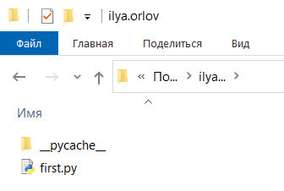
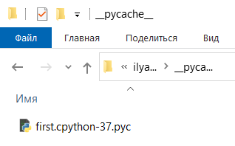
Как выполняется код
После запуска на выполнение файла first.py в Python 3.x файл с байт-кодом будет создан в директории __pycache__ :
Чаще всего IDE скрывает эту директорию, либо не сохраняет из-за отсутствия права на запись. Самостоятельно скомпилировать файл с байт-кодом можно, выполнив в интерпретаторе:
>>> import py_compile
>>> py_compile.compile(“first.py”)

Slide 20
Системы контроля версий
Система контроля версий нужна для управления версиями файлов проекта. Она записывает историю изменений файлов проекта, чтобы в будущем была возможность вернуться к конкретной версии.
Локальные системы контроля версий cохраняют набор всех внесенных изменений, что позволяет воссоздать любой файл в любой момент времени, добавив к нему все изменения.
Локальный компьютер
Как посмотреть изменения между версиями?
Как взаимодействовать с другими разработчиками?
Выгрузка
БД версий
Файл
Версия 3
Версия 2
Версия 1

Slide 21
Системы контроля версий
Централизованные системы контроля версий обладают единым сервером, содержащим все версии файлов, и набором клиентов, выгружающих файлы с сервера.
Локальный компьютер А
Центральный VCS-сервер
Файл
БД версий
Версия 3
Локальный компьютер Б
Версия 2
Версия 1
Файл
Центральный сервер – единая точка отказа, при его отключении вы не сможете сохранить внесенные изменения, а при полном его отказе/повреждение и отсутствии резервных копий – будет утеряна вся информация (аналогично и для ЛСКВ)

Slide 22
Системы контроля версий
Распределенные системы контроля версий обладают единым сервером, содержащим все версии файлов, и набором клиентов, выгружающих не просто последние снимки файлов, а полную зеркальную копию репозитория с сервера.
Локальный компьютер А
Файл
Версия 3
Сервер
Версия 2
БД версий
Версия 1
Версия 3
Локальный компьютер Б
Версия 2
Файл
Версия 1
Версия 3
Версия 2
Версия 1

Slide 23
Git
Git хранит набор снимков состояний файлов проекта. Каждый раз при сохранении состояния проекта Git делает снимок всех файлов проекта в конкретный момент времени и сохраняет ссылку на этот снимок. Данные в Git – это поток снимков состояний.
Сервер
БД версий
Версия 1
Версия 2
Версия 3
Файл А
Файл А1
Файл А2
Файл Б
Файл Б
Файл Б1
История контрольных записей

Slide 24

Git
Базовый рабочий процесс в Git после клонирования репозитория с сервера (git clone):
Вы редактируете файлы в рабочей папке.
Сервер
Локальный компьютер
Репозиторий
Локальный репозиторий
Рабочая папка
Область индексирования
task.py
git clone [URL]
task.py
task.py
task.py
print("Hello, Word!")
print("Hello, Word!")
print("Hello, Word!")
print("Hello, Word!")
print("Hello, World!")

Slide 25
Git
2. Вы индексируете измененные файлы, добавляя их снимки в область индексирования (git add).
3. Вы выполняете фиксацию измененных и проиндексированных файлов, получая их из области индексирования и сохраняя их снимки в локальном репозитории (git commit).
4. Вы отправляете выполненные изменения из локального репозитория в репозиторий сервера (git push).
Сервер
Локальный компьютер
Репозиторий
Локальный репозиторий
Рабочая папка
Область индексирования
task.py
task.py
task.py
task.py
print("Hello, Word!")
print("Hello, World!")
print("Hello, Word!")
print("Hello, Word!")
print("Hello, Word!")
print("Hello, World!")
print("Hello, World!")
git add [имя файла]
print("Hello, World!")
git add task.py
git commit –m [комментарий]
git commit –m “change Word to World”
git push [имя удаленного сервера] [ветка]
git push origin master

Slide 26
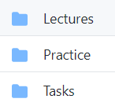
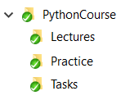
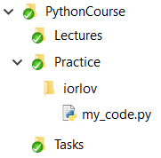
Общий порядок работы с Git
https://github.com/IlyaOrlov/PythonCourse: origin
ревью кода
create pull request
origin main
approve
origin my_branch
git clone
замечания
git push
git checkout –b my_branch
local
my_branch
git commit
local
main
git add
cоздаем свою папку в Practice
cоздаем файл в своей папке

Slide 27
Практика
Скачать и поставить интерпретатор Python версии 3.9 или выше, pip, virtualenv (см. Приложение 1); проверить работоспособность через консоль (Пуск -> cmd -> python): выполнить простейшие операции (например, “2 + 2”).
Скачать, поставить и запустить PyCharm Community. Попробовать добавить новый проект с виртуальным окружением (https://www.jetbrains.com/help/pycharm/installation-guide.html).
Создать виртуальное окружение (в терминале или в PyCharm) и установить в него пакет pytest с помощью pip. Убедиться, что вне виртуального окружения этот пакет недоступен.
Написать эхо-скрипт на Python, запрашивающий любые данные у пользователя и выводящий их с добавлением строки “Echo: ” в начале.
Прочитать про систему управления версиями git (см. Practice/README.md), подключиться к проектному репозиторию и склонировать его в локальную папку.
В папке Practice создать свою подпапку. Назвать по аналогии: iorlov.
Попробовать отправить решение задания 4 в проектный репозиторий согласно инструкции Practice/README.md и создать Pull Request.

Slide 28
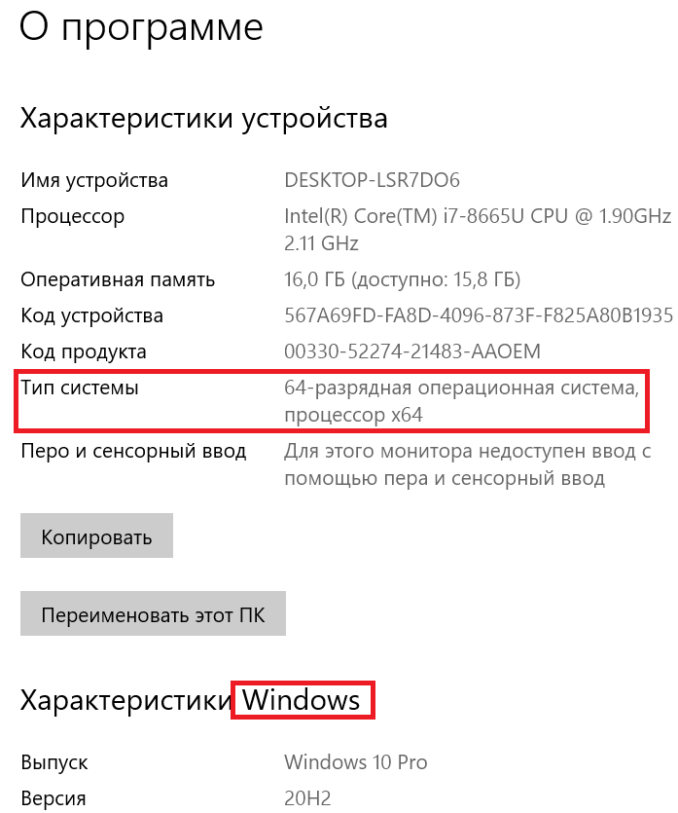
Приложение 1
Установка Python 3.X
Определить параметры своего компьютера: Пуск -> Параметры ПК -> О программе:

Slide 29
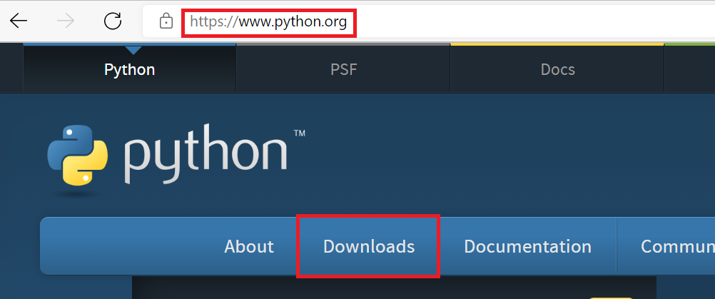
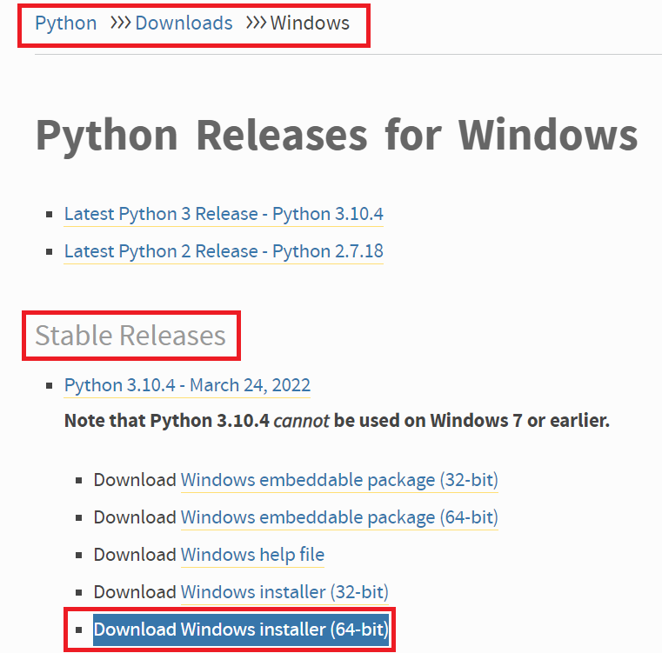
Приложение 1
Установка Python 3.X
2. Скачать установщик Pythonа с официального сайта : https://www.python.org -> Downloads ->
-> Windows -> Stable Releases -> Download Windows installer (64-bit)

Slide 30
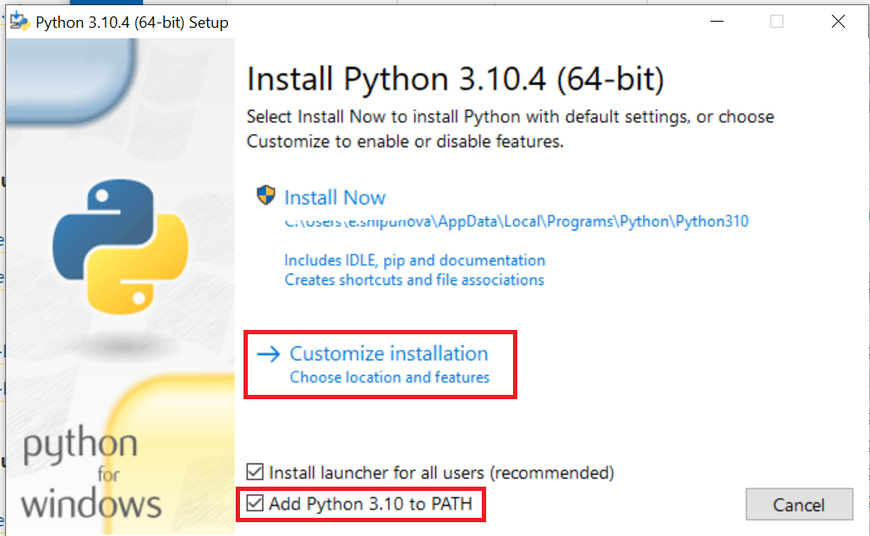
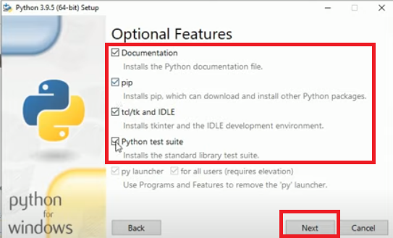
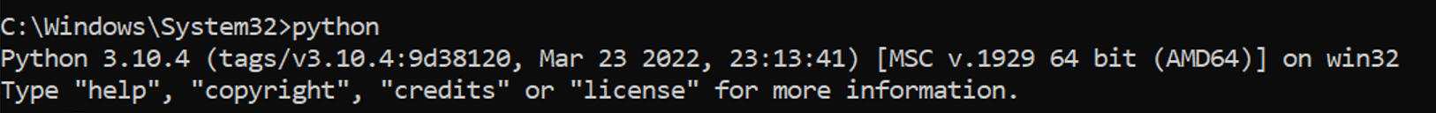
Приложение 1
Установка Python 3.X
3. Дважды щелкнуть по скачанному файлу python-3.10.4-amd64.exe и выбрать:
Обязательно
4. По завершении установки проверить результат, набрав в командной строке: python

Slide 31
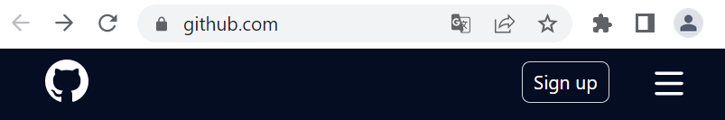
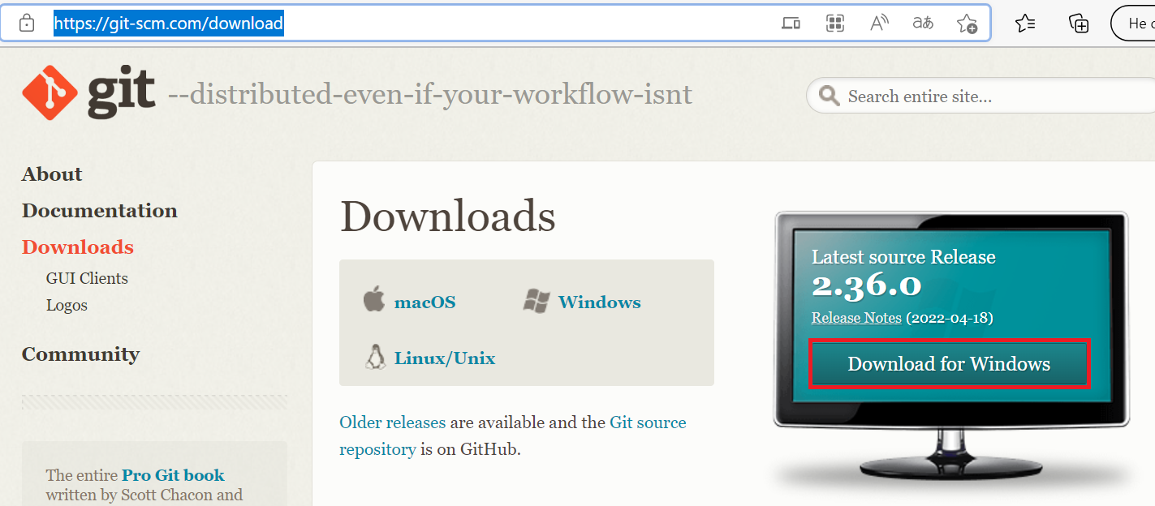
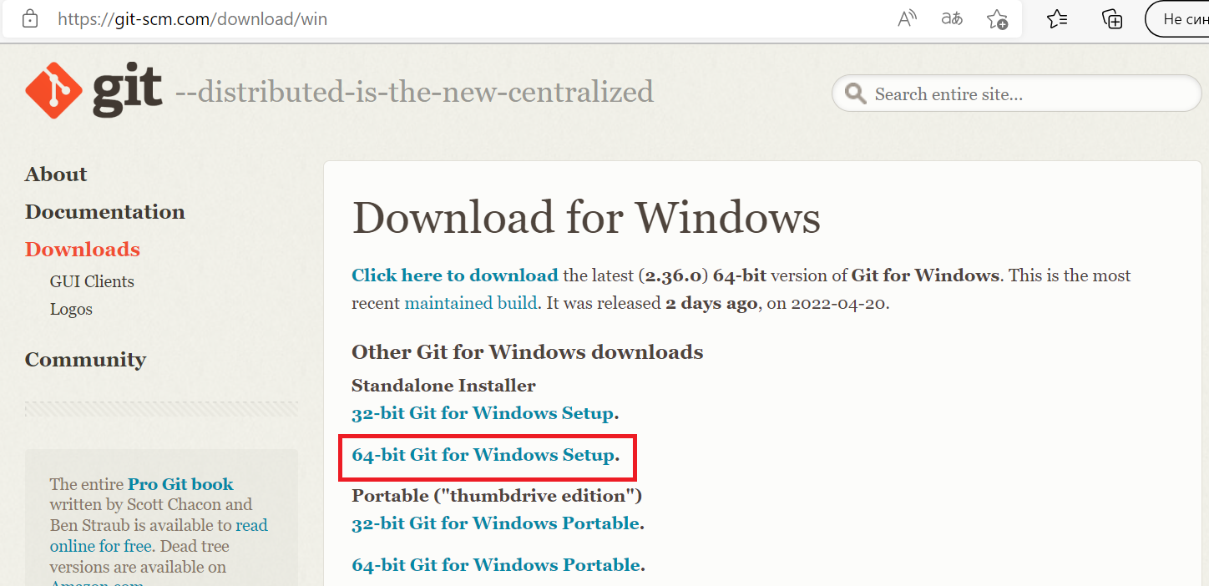
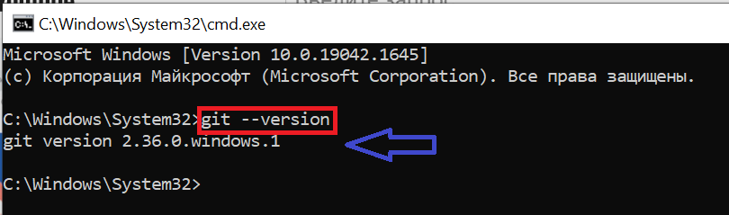
Приложение 2
Регистрация на GitHub и установка Git
Регистрируемся на github.com -> Sing up и вводим свои данные
Скачиваем файл Git-2.36.0-64-bit.ехе c https://git-scm.com/downloads и запускаем
При установке нажимаем Next -> Next -> Next
Через командную строку проверяем работает ли Git : git --version

Slide 32
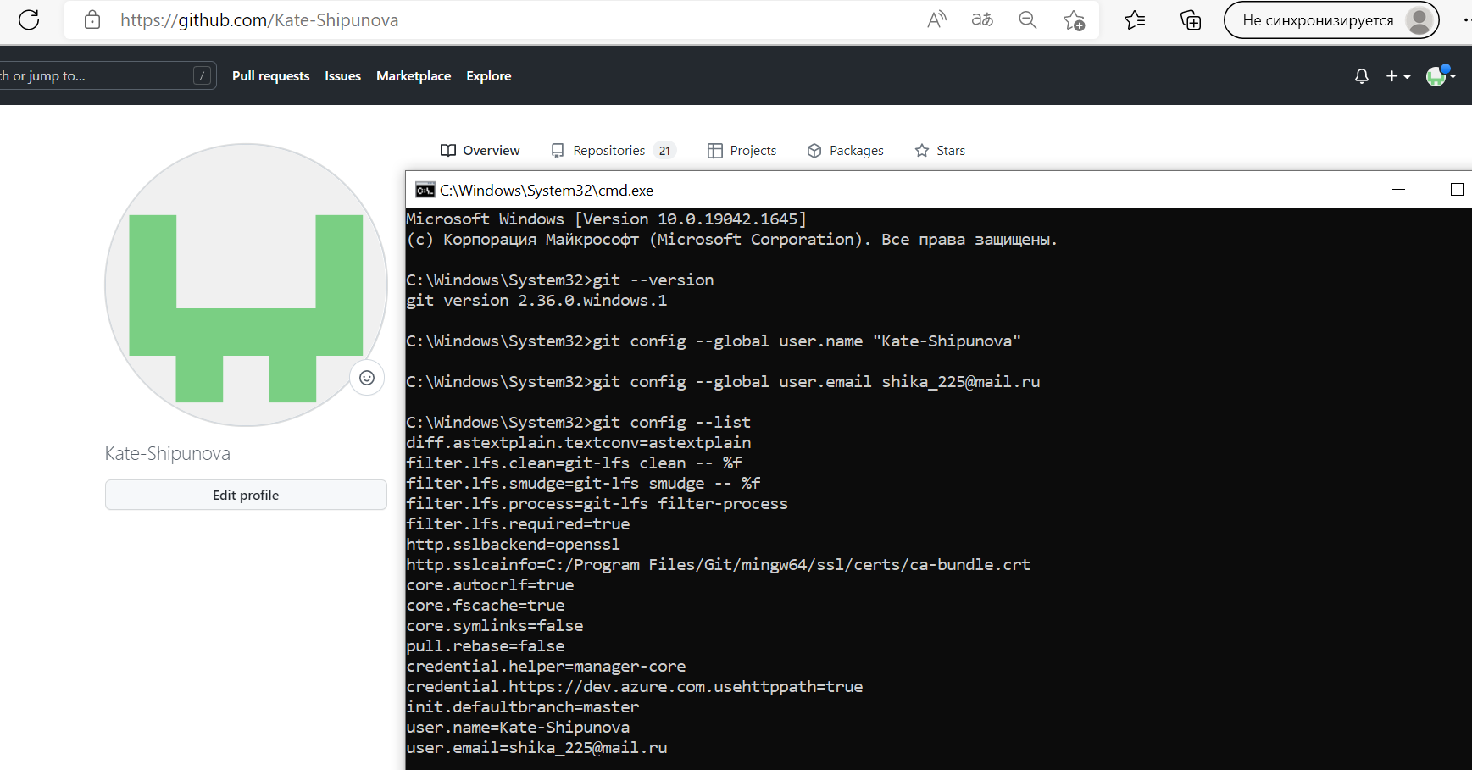
Приложение 2
Регистрация на GitHub и установка Git
Настраиваем окружение Git:

